Slide 1
Custo de oportunidade e perdido

Slide 2
goo.gl/ltlrtM

Slide 3
Promoção da pizza
No regresso do trabalho você decide parar no supermercado perto de sua casa e compra uma pizza pequena (apenas para uma pessoa) que está com preço promocional de R$ 5 reais. Antes de colocar a pizza no forno, você decide ligar para um amigo e convidá-lo para ir a sua casa para assistir a final do campeonato de futebol e comer uma pizza. Seu amigo confirma a ida, então você volta ao mesmo supermercado para comprar uma segunda pequena. Ao chegar ao supermercado você percebe que as pizzas pequenas em promoção estão esgotadas, e uma pizza idêntica a sua agora custa R$ 10 reais! Você compra e quando chega em casa coloca as duas pizzas no forno. Minutos depois, você recebe uma ligação de seu amigo dizendo que ele teve um imprevisto e não poderá comparecer. Você não está com tanta fome para comer as duas pizzas, e tampouco pode deixar para o dia seguinte ou congelá-las outra vez. Terá que jogar uma fora. As duas pizzas são idênticas (do mesmo tamanho e sabor). Qual a sua decisão?

Slide 4
Carona de volta para casa
Você é estudante da USP, e pretende visitar seus pais em Belo Horizonte (MG) nas férias de julho. Como você não possui automóvel, você tenta encontrar na universidade alguém que lhe possa oferecer uma carona. Depois de muito procurar, você desiste e decidi ir de ônibus. Então, você compra uma passagem de ônibus por R$ 60 reais. Momentos antes da viagem, você encontra um conhecido que te oferece uma carona gratuita no mesmo horário que seu ônibus sairia para Belo Horizonte. Você não pode mais vender nem tampouco devolver a passagem de ônibus para a empresa. Qual a sua decisão?

Slide 5
Viagem para praia
Você está escutando um programa de música da rádio Jovem Pan quando o locutor do programa liga para sua casa, dizendo que você acaba de ganhar uma viagem com todas as despesas pagas para passar uma semana em um hotel no nordeste. Você pode escolher entre dois destinos: Fortaleza ou Natal. Aparentemente você prefere ir para Fortaleza, mas antes de decidir, você liga para um agente de viagens e descobre que o preço de um pacote de fim de semana para Natal custa R$ 500 reais, e o mesmo pacote para a cidade de Fortaleza custa R$ 350 reais. Você precisa decidir por um dos dois destinos. Qual a sua decisão?

Slide 6
Show de música
Você tem grande interesse em assistir um show que se realizará na cidade de Ribeirão Preto de uma de suas bandas preferidas. Entretanto, você não tem dinheiro suficiente para comprar o ingresso que está sendo vendido por R$ 80 reais. Assim, você desiste de assistir ao show e compra um convite por R$ 40 reais para ir a uma boate na mesma noite. No dia programado, você recebe uma ligação de seu primo dizendo que a namorada dele terá que estudar e não irá mais acompanhá-lo no show. Ele tem um ingresso disponível do show e te oferece gratuitamente. Contudo, já é muito tarde para você vender ou devolver o convite da boate. Qual a sua decisão?

Slide 7
Máquina de lavar
Você mora sozinho em uma kitinet e gasta cerca de R$ 50 reais mensais para lavar suas roupas em uma lavanderia local. Um dia, você decide comprar uma máquina de lavar roupa por R$ 500 reais que está na promoção. A máquina funciona perfeitamente, mas depois de dois meses de uso você percebe que sua conta de luz e água aumentou em cerca de R$ 60 reais por mês devido ao uso da máquina. Você não pode mais devolver a máquina e provavelmente você não conseguirá vendê-la para outra pessoa, pois outras máquinas operam com um custo mensal de água e luz muito menor. O dono da loja propõe comprar a máquina por cerca de R$ 200 reais. Você precisa decidir. Qual a sua decisão?

Slide 8
resultado

Slide 9
Sunk Cost – Custos perdidos
Neste processo de tomada de decisão os ‘sunk costs’ ou custos perdidos são absolutamente desconsideráveis, pois como são custos passados não influenciam as decisões futuras.
Segundo Harrison e Shanteau (1993) “sunk costs são irrelevantes para qualquer decisão futura a ser tomada, e devem ser ignorados”. Exemplo clássico de uma situação envolvendo os ‘sunk cost’ envolve um individuo que após o pagamento de $300 reais da anuidade de um clube de tênis local, desenvolve uma lesão no cotovelo (muito comum neste esporte, também chamada de “tennis elbow”, ou cotovelo de tenista), mas continua a freqüentar o clube de tênis, pois segundo ele “como já paguei a anuidade, não posso perder meu investimento”.

Slide 10
Sunk Cost – Custos perdidos
No complexo processo de tomada de decisão, o ser humano não raciocina apenas de forma lógica e objetiva.
Uma das possíveis explicações para os efeitos do ‘sunk costs’ consiste no fato de que o sentimento de haver investido tempo e dinheiro em vão não agrada administradores, contadores, economistas e tomadores de decisão em geral. De acordo com a “Prospect Theory” de Kahneman e Tversky (1979) depois de haver feito um experimento inicial, um gestor pode raciocinar (pensar) que se ele não continuar a investir seu dinheiro naquele projeto, o investimento estará perdido. Desta maneira quando um investimento ou decisão não traz os resultados esperados, e depois do gestor haver incorrido os‘sunk costs’, o risco de se investir ainda mais em projetos que trarão perdas ainda maiores é muito grande (sunk cost effect).

Slide 11
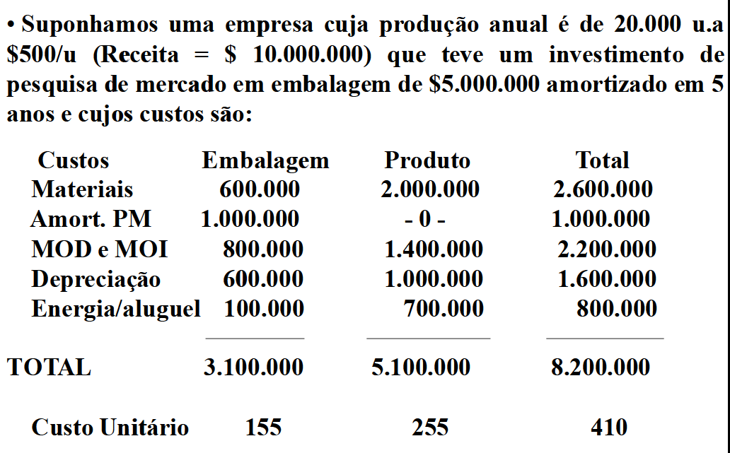

Slide 12
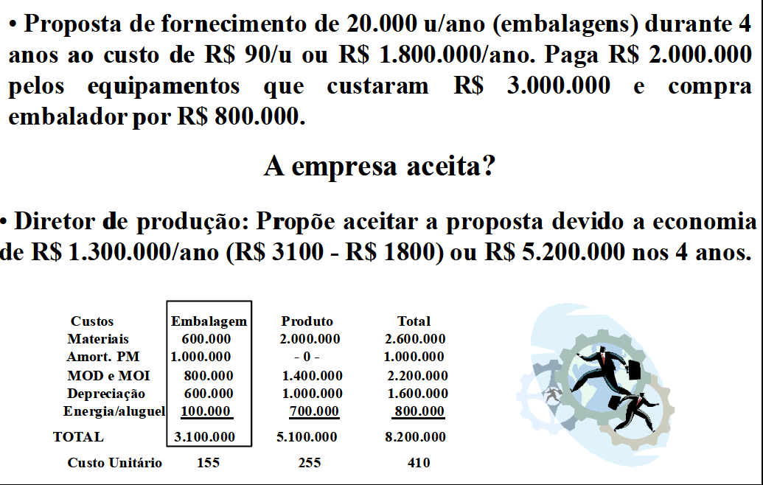

Slide 13
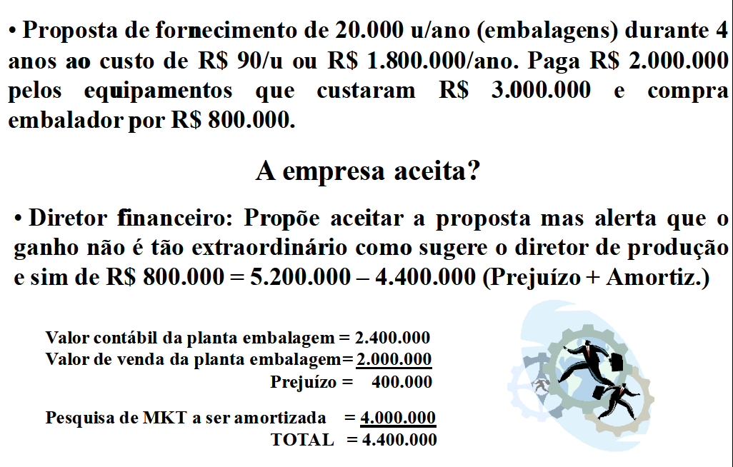

Slide 14
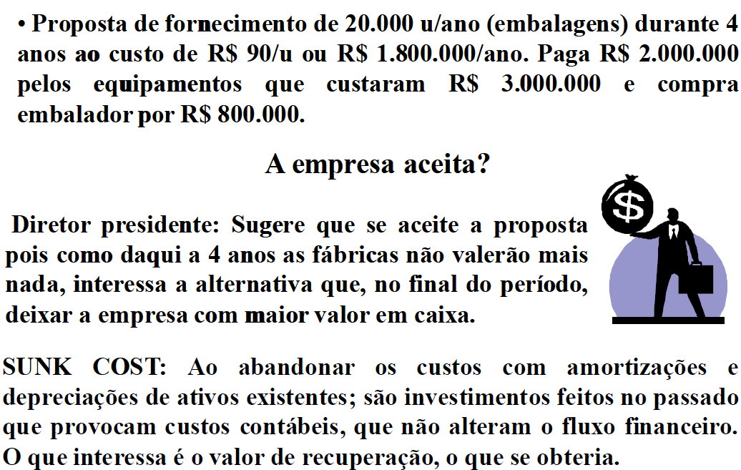

Slide 15
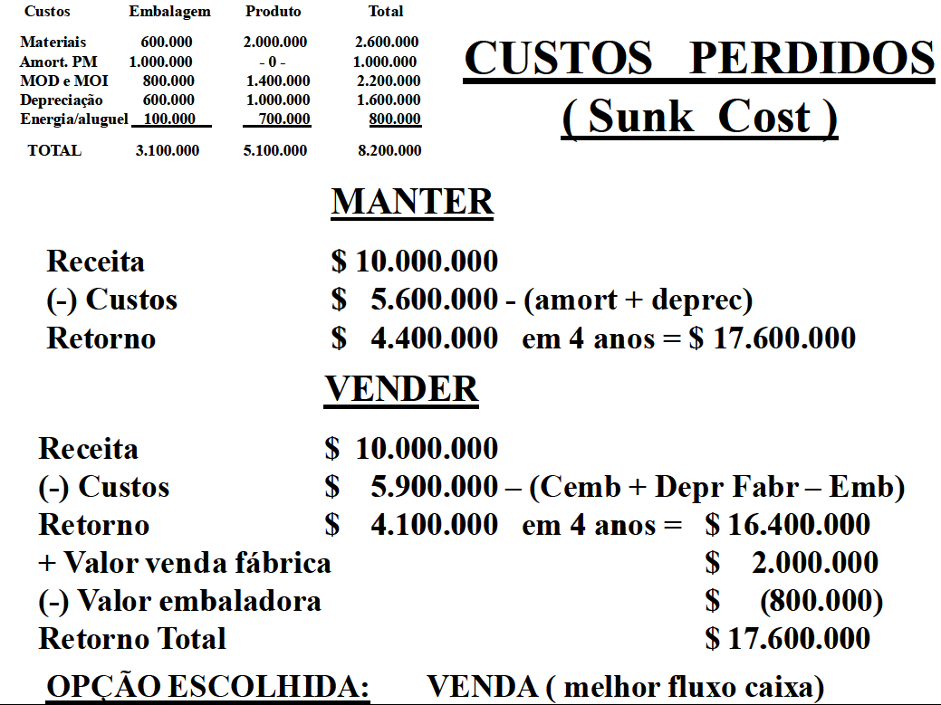

Slide 16
Custo imputado
O Custo Imputado é, de certa maneira, uma espécie de Custo de Oportunidade. Trata-se de verdadeiros sacrifícios econômicos, porém não são contabilizados por diversas razões: não geram gastos para a empresa e são muito subjetivos e polêmicos.
Por exemplo, o Juro sobre o Capital Próprio é considerado um Custo Imputado relativo ao Custo de Oportunidade do Capital Próprio. Trata-se de um custo relevante do ponto de vista gerencial, mas que não pode ser tratado contabilmente. Uma de suas grandes dificuldades é sua alocação a cada produto.

Slide 17
Custo imputado

Slide 18
Custo imputado
Outro exemplo é o custo de aluguel, quando se trata de imóvel próprio. Trata-se de uma maneira de imputar aos produtos o custo de oportunidade. Isso ocorre por que a empresa poderia alugar seu imóvel para terceiros ao invés de utilizá-lo em seu processo produtivo.
O valor que deixa de ganhar alugando o imóvel para terceiros é o Custo de Oportunidade que pode ou não ser imputado aos produtos, tornando-se Custo Imputado. Esse raciocínio é gerencialmente válido, mas não contabilizável.

Slide 19
Custo imputado
Os Custos Imputados não vêm com Nota Fiscal, pois não são documentados como consequência de transações. Uma alternativa seria elaborar um relatório gerencia que considere separadamente os custos explícitos dos custos implícitos (não contabilizáveis) para ter-se um valor total do custo para subsidiar o processo de tomada de decisão.

Slide 21
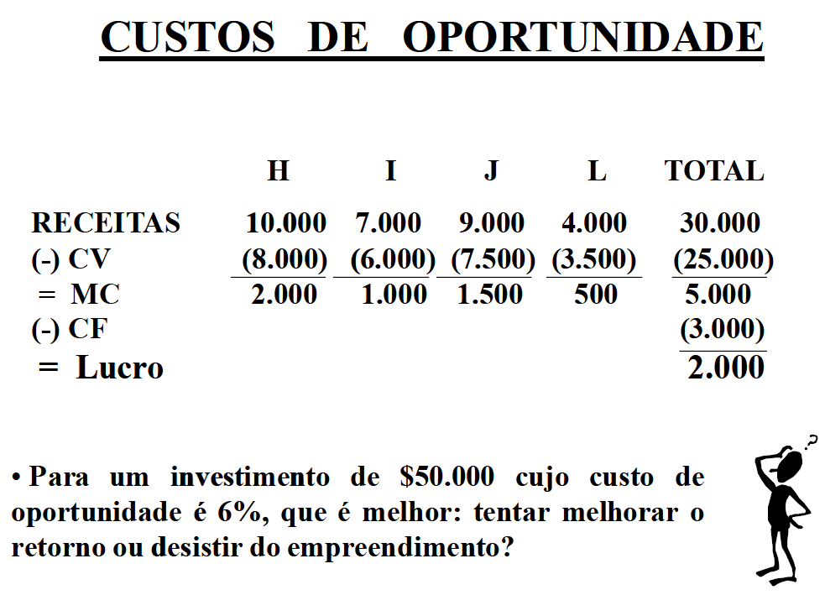

Slide 22
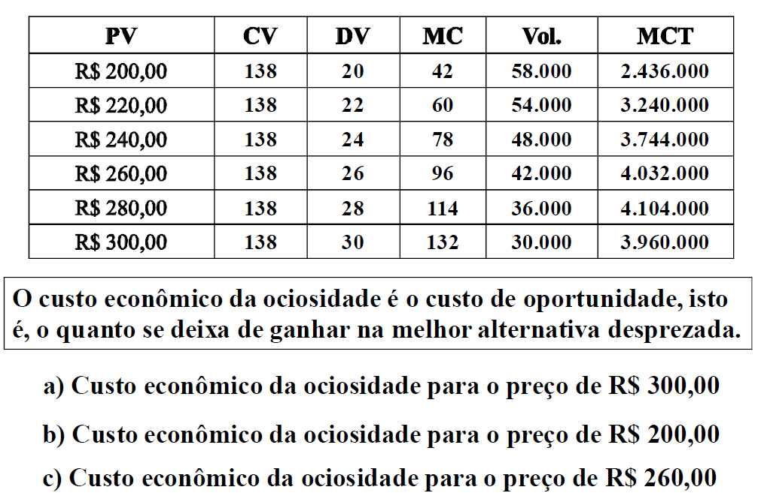

Slide 23
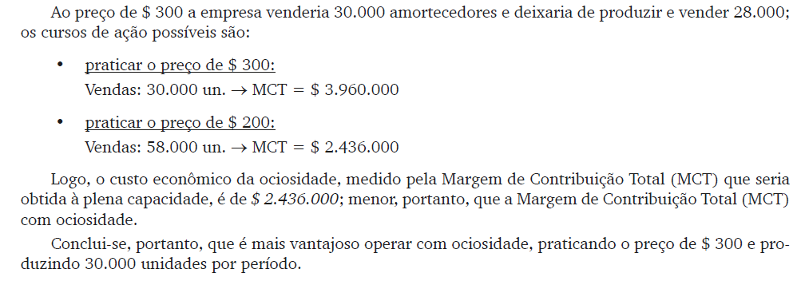

Slide 24
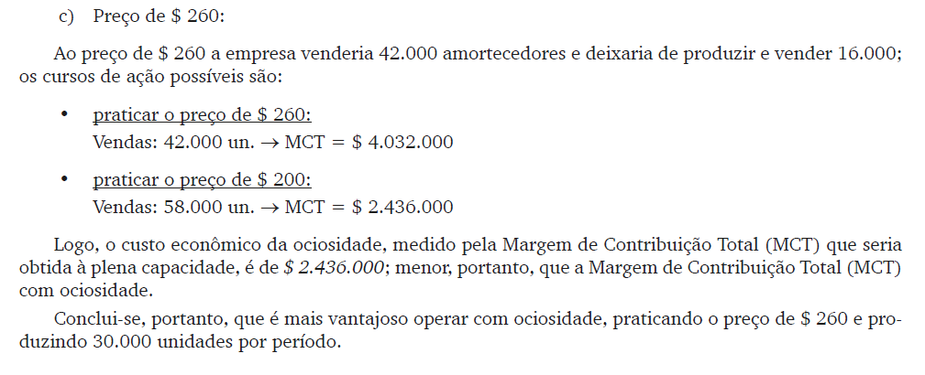

Slide 25
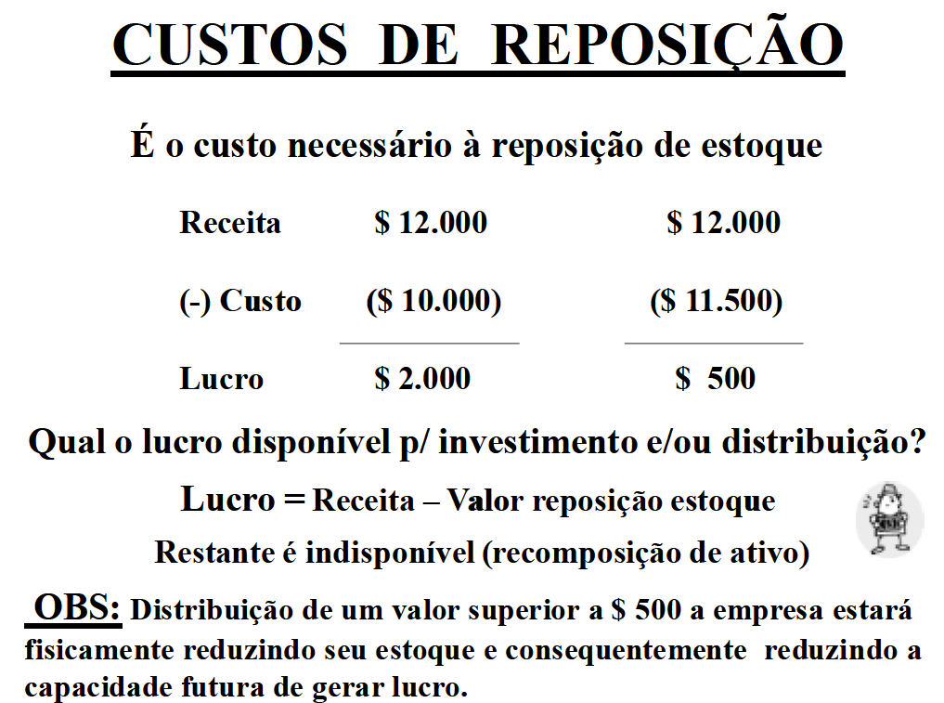

Slide 26
http://www.aneel.gov.br/sala-de-imprensa-exibicao-2/-/asset_publisher/zXQREz8EVlZ6/content/revisao-tarifaria-periodica-custo-de-reposicao-a-valor-de-mercado-definira-base-de-remuneracao/656877?inheritRedirect=false

